Slide 1
Gráf alapú klaszterezési eljárások
Nagyméretű adathalmazok kezelése c. tárgy előadása
2010. 04. 28.
Keszler Anita

Slide 2
Áttekintés
Miért érdekesek a gráf alapú klaszterező algoritmusok?
Az algoritmusok csoportosításának szempontjai
Az algoritmusok tervezése során felmerülő fontosabb kérdések alapján
Tipikus megoldások/választási lehetőségek az egyes szempontok esetén
Példák
Képfeldolgozás
Szociális hálózatok
Orvosi alkalmazások

Slide 3
Miért érdekesek a gráf alapú klaszterező eljárások?
Szemléletes ábrázolásmód
Könnyen áttekinthető modellek
Sok tudományterületen eredményesen alkalmazhatóak
Szociális hálózatok / webes alkalmazások
Képszegmentálás
Biológia: fehérje interakciós gráfok
Kapcsolatot teremthet a különböző alkalmazási területek között
Az elsőre távolinak tűnő problémák összekapcsolhatók
Gyakran hasonló megoldások alkalmazhatóak

Slide 4
Az algoritmusok csoportosításának szempontjai
Hogyan használjuk a rendelkezésre álló adatokat?
Modellezés – mit fogunk modellezni a gráfban?
A gráf felépítése
Szükséges-e (gyakran) frissíteni a gráfot?
Hogyan fordul át a kérdés gráfelméleti feladattá?
Hogyan definiáljuk a klasztert?
Klaszterek száma előre ismert? – Minden elemet be kell sorolni?
Lehetnek-e átfedések a klaszterek között?

Slide 5
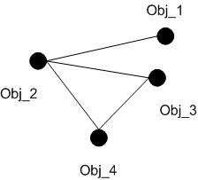
Modellezés – Mit tartalmazzon a gráf?
„Hagyományos” gráf :
pontok = objektumok; élek = obj-obj kapcsolat
élsúlyok = kapcsolat erőssége, valószínűsége
Példa:
[1] Szoc. hálók (közösségek keresése)
[2] Hiperlinkek – irányított gráf
[3] Képek összehasonlítása – súlyozott gráf

Slide 6
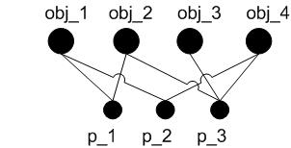
Modellezés – Mit tartalmazzon a gráf?
Páros gráf :
egyik pontosztály: objektumok
másik pontosztály: tulajdonságok
súlyozás itt is lehetséges
Példa:
[4] Összefoglaló biológiai alkalmazásokról
pontosztályok: gének – kísérleti körülmények
Szavak /dokumentumok csoportosítása
pontosztályok: dokumentumok – szavak

Slide 7
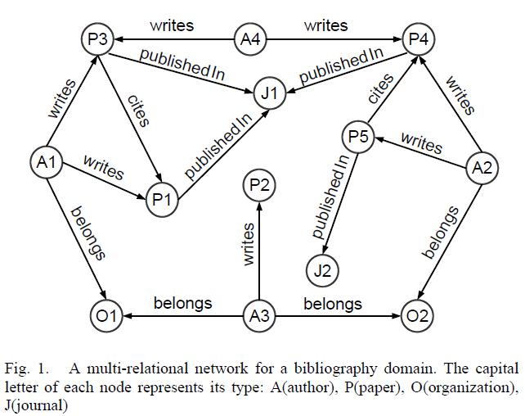
Modellezés – Mit tartalmazzon a gráf?
Szemantikus gráfok:
ponthalmaz és élhalmaz is címkézett (akár szövegesen)
Példa:
kapcsolatrendszerük alapján
a társadalomba nem „illeszkedő”
emberek kiszűrése [5]
viselkedés-minták tanulása

Slide 8
Az algoritmusok csoportosításának szempontjai
Hogyan használjuk a rendelkezésre álló adatokat?
Modellezés – mit fogunk modellezni a gráfban?
A gráf felépítése
Szükséges-e (gyakran) frissíteni a gráfot?
Hogyan fordul át a kérdés gráfelméleti feladattá?
Hogyan definiáljuk a klasztert?
Klaszterek száma előre ismert? – Minden elemet be kell sorolni?
Lehetnek-e átfedések a klaszterek között?

Slide 9
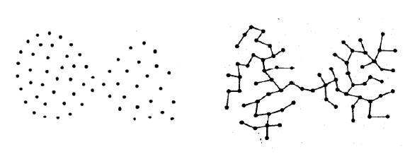
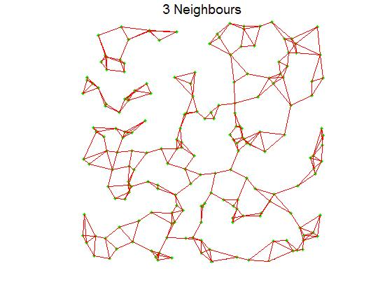
A gráf felépítése
Teljes információ – nem feltétlenül teljes a gráf!
Nem használunk minden adatot
Sok alkalmazásban elég csak közelíteni az eredeti gráfot.
Előny: kisebb tárhely, gyorsabb számítások.
Szükséges: metrika az objektumok között.
MST [6] : képek szín-szegmentálása kNNG gráf [7]: szavak klaszterezése

Slide 10
Az algoritmusok csoportosításának szempontjai
Hogyan használjuk a rendelkezésre álló adatokat?
Modellezés – mit fogunk modellezni a gráfban?
A gráf felépítése
Szükséges-e (gyakran) frissíteni a gráfot?
Hogyan fordul át a kérdés gráfelméleti feladattá?
Hogyan definiáljuk a klasztert?
Klaszterek száma előre ismert? – Minden elemet be kell sorolni?
Lehetnek-e átfedések a klaszterek között?

Slide 11
Hogyan definiáljuk a klasztert? 1. (Egy vagy több) kiválasztott objektumhoz hasonlók tartoznak egy klaszterbe
Ha a kiválasztott elemek szerepelnek az adathalmazban:
Felderítjük a szomszédságukat (k legközelebbi szomszéd; maximum t hosszú úton elérhető pontok, stb.)
Ha a kiválasztott elemek nincsenek az adatok között:
Be kell illeszteni (frissítés !)
Gyakran on-line klaszterezést eredményez
Példa: [8] Páros gráf – dokumentumok, kifejezések
Kifejezések előfordulási gyakorisága adja az élsúlyokat

Slide 12
Hogyan definiáljuk a klasztert? 2. Az objektumok egymáshoz is hasonlítanak
Páros gráfos példa: orvosi alkalmazások
gének (sorok) – kísérleti körülmények (oszlopok)
Gyakoribb :
Klikkek, biklikkek - sokszor exponenciális algoritmusok
Valós adathalmazok zajosak / nem tökéletes
Lehet, hogy az adathalmazra nem exponenciális a futási idő
Közelítő megoldások: sűrű részgráfok

Slide 13
Sűrű részgráfok - Hagyományos gráfok
γ-klikkek
- klaszter [9]
befelé sűrű :
kifelé ritka :
szükséges, hogy minden pontnál legyen egy hurokél
szociális hálózatokra alkalmazzák

Slide 14
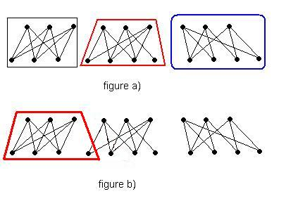
Sűrű részgráfok – páros gráfok
Legyen a páros gráf
[10] quasi – biclique :
[11] δ-tolerance :
δ% -kal eltérhetünk a teljes páros részgráftól
A második szimmetrikus!
piros: ε = 75%
kék: δ = 50%

Slide 15
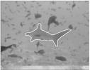
Hogyan definiáljuk a klasztert? 3. A klaszter határát vizsgáljuk
Például: max folyam – min vágás algoritmusok
Alkalmazás képszegmentálási feladatokra
Gráf pontjai = pixelek,
élek = szomszédos pixelek
között
élsúlyok = pixel paraméterek
Euklideszi-távolsága

Slide 16
Az algoritmusok csoportosításának szempontjai
Hogyan használjuk a rendelkezésre álló adatokat?
Modellezés – mit fogunk modellezni a gráfban?
A gráf felépítése
Szükséges-e (gyakran) frissíteni a gráfot?
Hogyan fordul át a kérdés gráfelméleti feladattá?
Hogyan definiáljuk a klasztert?
Klaszterek száma előre ismert? – Minden elemet be kell sorolni?
Lehetnek-e átfedések a klaszterek között?

Slide 17
További felmerülő kérdések
Klaszterek száma előre nem ismert
Például a k-Means –hez hasonló algoritmusok nem használhatóak
Hány klaszterre van szükség?
Elég egy klaszter
Az összes adott tulajdonságú klaszterre szükség van
Van-e átfedés a klaszterek között?
Sok algoritmus ezt nem tudja kezelni
gráf vágási algoritmusok
gráfok spektrális felbontásán alapuló algoritmusok

Slide 18
Az algoritmusok csoportosításának szempontjai
Hogyan használjuk a rendelkezésre álló adatokat?
Modellezés – mit fogunk modellezni a gráfban?
A gráf felépítése
Szükséges-e (gyakran) frissíteni a gráfot?
Hogyan fordul át a kérdés gráfelméleti feladattá?
Hogyan definiáljuk a klasztert?
Klaszterek száma előre ismert? – Minden elemet be kell sorolni?
Lehetnek-e átfedések a klaszterek között?

Slide 19
Ha nem szükséges frissíteni a gráfot
Ha az adathalmaz nem bővül : tipikus megoldások a transzduktív eljárások
Klaszterezés = tanulási eljárás
Tegyük fel, hogy néhány objektum besorolása ismert = tanító halmaz
A többi objektumot a tanító halmazhoz való viszonya alapján sorolunk be
Általában távolság alapú besorolás
Páros gráfok esetén közös szomszédok száma, stb.
Hátrány : csak olyan klasztereket ismerhetünk fel, amikből szerepel elem a tanító halmazban

Slide 20
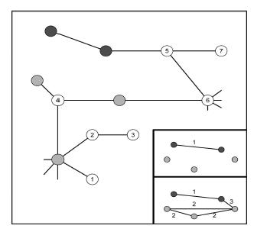
Transzduktív gráf alapú tanulás
[12] példa félig felügyelt transzduktív tanulásra
Az ismeretlen besorolású mintákat is használhatjuk a tanításkor ; előny: kis méretű tanító halmaz is elegendő
Gráfot építünk az összes
objektumból
Tanító minták (fekete, szürke)
távolsága határozza meg
az ismeretlenek besorolását
(Belief propagation method)
Gyors, de nem kezel átfedést
új pontnál újra kell kezdeni!

Slide 21
Ha szükséges a gráfok frissítése
Gráfok tanulása : szerkezeti felépítést kell megtanulni
új pontok beszúrása
új élek beszúrása
Szabályokat tanulunk a gráfok eddigi struktúrájából
tanulható, hogy milyen távolság esetén kell még élet behúzni

Slide 22
Az algoritmusok csoportosításának szempontjai

Slide 23
On finding large conjunctive clusters [10]
A cél: közös attribútumokkal rendelkező elemek keresése
Hasonló a gyakori elemhalmazok problémájához
Legyen az elemek halmaza U, a tulajdonságoké W.
Tfh. keressük (U*,W*) maximális teljes páros gráfot.
Az algoritmus helyette ajánl egy ε-biclique-t, aminek legalább annyi éle van, mint (U*,W*)-nak
Véletlen mintavételezésen alapul, és csak bizonyos valószínűséggel ad jó eredményt.

Slide 24
Ha ismernénk U*-t, akkor W*=N(U*) és készen lennénk
Tfh, nincs meg U*, csak egy kis véletlen minta belőle: S
Ekkor
Probléma: , S szomszédainak közös szomszédai üres halmazt adhatnak
De ha helyette -t keressük, akkor elég nagy S esetén
nagy valószínűséggel megfelelő ε-biklikk lesz.
Jelölések:

Slide 25
Max. biklikk közelítő algoritmus
Véletlen m pontú minta U-ból : X
Véletlen t pontú minta U-ból : T
X minden m’ elemű S részhalmazára
Azt az S-t nézzük, amire
Legyen Z az, amire maximális. Kimenet:
Belátható, hogy valamelyik S tényleg jó minta lesz U*-ból nagy valószínűséggel
Legalább 2/3 valószínűséggel lesz egy olyan W”(Z) , amire:

Slide 26
Problémák, kiegészítések
Kell: nagy adatbázis, nagy klaszter
Viszont gyors az algoritmus: U méretétől független, a ponthalmazok méretében lineáris, de ε-tól exponenciálisan függ
Csak az egyik oldal szempontjából vizsgálja az ε-sűrűséget
van bővítése, ami szimmetrikus – valamivel lassabb
Li, Sim, Liu, Wong (2007):
Belátták, hogy nem minden ε-biclique-nek van nagy méretű teljes páros részgráfja

Slide 27
Társadalom- és web-gráfok
Sok a közös jellemző:
súlyozatlan, lehet irányított és irányítatlan a gráf
csak a kapcsolatok száma a lényeges, a kapcsolat erőssége nem
általában lokálisan sűrű, globálisan ritka gráfok
kitüntetett szerepű pontok vannak a hálózatban
„különleges emberek” (Barabási, 6 lépés távolság)
autoritások és hubok (Kleinberg, a web szekezete)
Hasonló algoritmusokat dolgoztak ki a két témakörre

Slide 28
PÉLDA: Kleinberg ’99: Authoritative Sources in a Hyperlinked Environment [2]
Inicializálás: Web-es keresés (a találatként megjelenő oldalak, illetve ezen oldalak által mutatott oldalak, vagy egy részük)
Iteratív algoritmus
S a mag: , ahol X az autoritás, Y pedig a hub súlyt jelöli.
Az egyes súlytípusok négyzetösszege 1.
Ha az adott pont sok nagy x súlyú pontra mutat, akkor neki nagy y súlya lesz. Ha pedig sok nagy y súlyú mutat rá, akkor nagy x súlyt rendelünk hozzá.
G az S kiindulási halmaz által feszített részgráf.

Slide 29
PÉLDA: Kleinberg ’99: Authoritative Sources in a Hyperlinked Environment
Belátható, hogy az sorozat az mátrix legnagyobb sajátértékéhez tartozó sajátvektorhoz, míg az sorozat az
mátrix legnagyobb sajátértékéhez tartozó sajátvektorhoz konvergál.

Slide 30
Köszönöm a figyelmet!

Slide 31
Referenciák
Nan Du, Bin Wu, Xin Pei, Bai Wang, L. Xu, Community Detection in Large-Scale Social Networks. IC on Knowledge Discovery and Data Mining, Proceedings of the 9th WebKDD and 1st SNA-KDD, 2007.
J. M. Kleinberg, Authoritative sources in a Hyperlinked Environment. Journal of the ACM, 46, pp 604-632, 1999.
S. Aksoy, R. M. Haralick, Graph-theoretic clustering for image grouping and retrieval. IEEE Computer Society Conference on Computer Vision and Pattern Recognition, vol. 1, 1999.
S. C. Madeira, A. L. Oliveira, Biclustering Algorithms for Biological Data Analysis: A survey. IEEE Transactions on Computational Biology and Bioinformatics, vol 1, no 1, 2004.
S.-d. Lin, H. Chalupsky, Discovering and Explaining Abnormal Nodes in Semantic Graphs. IEEE Trans. on Knowledge and Data Engineering, vol 20, issue 8, 2008.
O. Grygorash, Y. Zhou, Z. Jorgensen, Minimum Weight Spanning Tree Based Clustering Algorithms. IEEE IC on Tools with Artificial Intelligence, 18th, 2006.
R. Paredes, E. Chávez, Using the k-Nearest Neighbor Graph for Proximity Searching in Metric Spaces. LNCS, No. 3772, pp 127-138, 2005.
M. Ceglowski, A. Coburn, J. Cuadrado, Semantic Search of Unstructured Data Using Contextual Network Graphs. National Institute for Technology and Liberal Education, May 16, 2003
N. Mishra, R. Schreiber, I. Stanton, R. E. Tarjan, Clustering Social Networks. 5th Workshop on Algorithms and Models for the Web Graph (WAW), 2007.
N. Mishra, D. Ron, R. Swaminathan, On Finding Large Conjunctive Clusters. LN in Artificial Intelligence, vol 2777, pp 448-462, 2003.
J. Li, K. Sim, G. Liu, L. Wong, Maximal Quasi-Bicliques with Balanced Noise Tolerance: Concepts and Co-clustering Applications. Proceedings of the 2008 SIAM IC on Data Mining, 2008.
M. Culp, G. Michailidis, Graph-based semisupervised learning. IEEE Trans. on Pattern Analysis and Machine Intelligence, vol 30, no 1, 2008.

